Slide 1
业务开发二三事
王章前
wangzhangqian@58ganji.com

Slide 2
2、经常相遇的问题
目录
1、基本概念
3、总结

Slide 3
基本概念
1、QPS TPS
qps 预估方式：
IO 型: （1000/(响应时长 - IO等待时长)) * CPU个数 * 0.8
计算型:（1000/响应时长) * CPU个数 * 0.8
2、幂等
token

Slide 4
基本概念
2、幂等
使用场景
支付
实现方式
token
唯一标识

Slide 5
基本概念
3、无状态
client端 、 共享内存、消息
4、服务降权
全部抛弃
比率抛弃
辅助功能抛弃

Slide 6
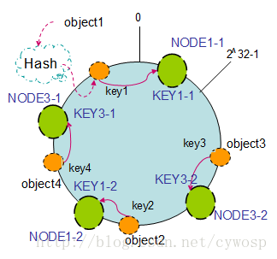
5、分区
基本概念
取余\步长
分段
1、时间段
2、数值端
一致HASH：
1、均衡性
2、单调性
3、分散性
4、负载性

Slide 7
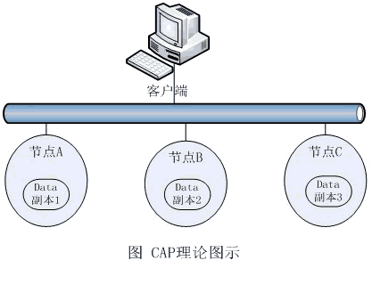
基本概念
6、CAP
数据一致性
服务可用性
网络分区容错性

Slide 8
基本概念
7、锁
同步锁
乐观锁
分布式锁
redis
zk

Slide 9
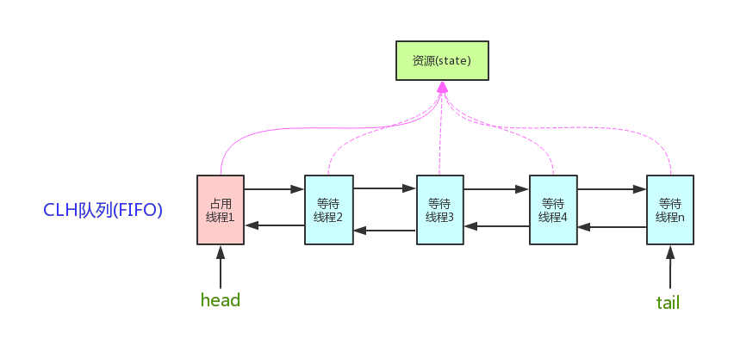
基本概念
7、锁
自旋锁---cas-----AQS
CLH

Slide 10
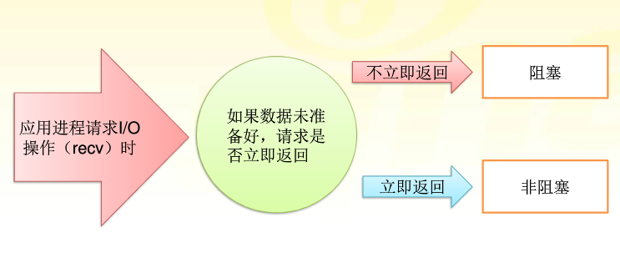
基本概念
8、同步/异步和阻塞/非阻塞
同步/异步:调用是否立即返回.关注消息通知机制
阻塞/非阻塞:结果返回之前当前线程是否挂起。关注等待结果时的状态。
同步
异步
JAVA 1.7前是同步非阻塞IO

Slide 11
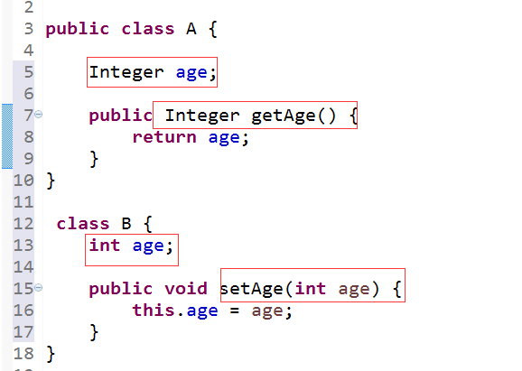

经常相遇的问题
1、数值基本类型和对象类型该怎么用？

Slide 12
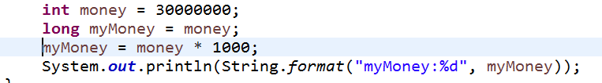
经常相遇的问题
2、不同数值类型计算

Slide 13
经常相遇的问题
3、新建服务？
缺点：
网络开销增加
复杂性增加

Slide 14
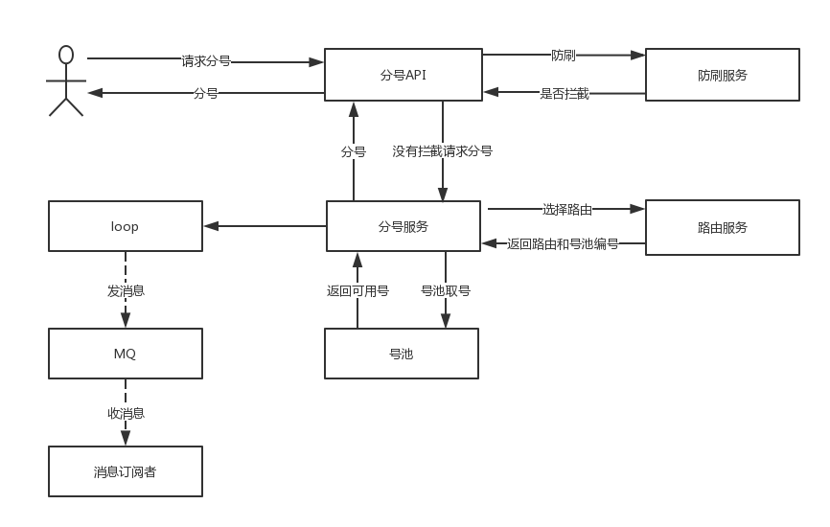
经常相遇的问题
参考指标：
规模
功能
人员

Slide 15
经常相遇的问题
4、订单库存
乐观锁
预加工 + incr
分布式锁

Slide 16
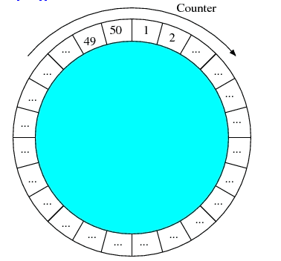
经常相遇的问题
5、状态过期
指针
指针
待处理数据集
过期数据集

Slide 17
总结
1、基本概念
QPS\TPS
幂等
无状态
服务降权
分区
CAP
锁
同步、异步和阻塞和非阻塞

Slide 18
总结
2、经常相遇的问题
数值基本类型和对象类型该怎么用？
不同类型数据计算
新建服务？
订单库存
状态过期

